Slide 1
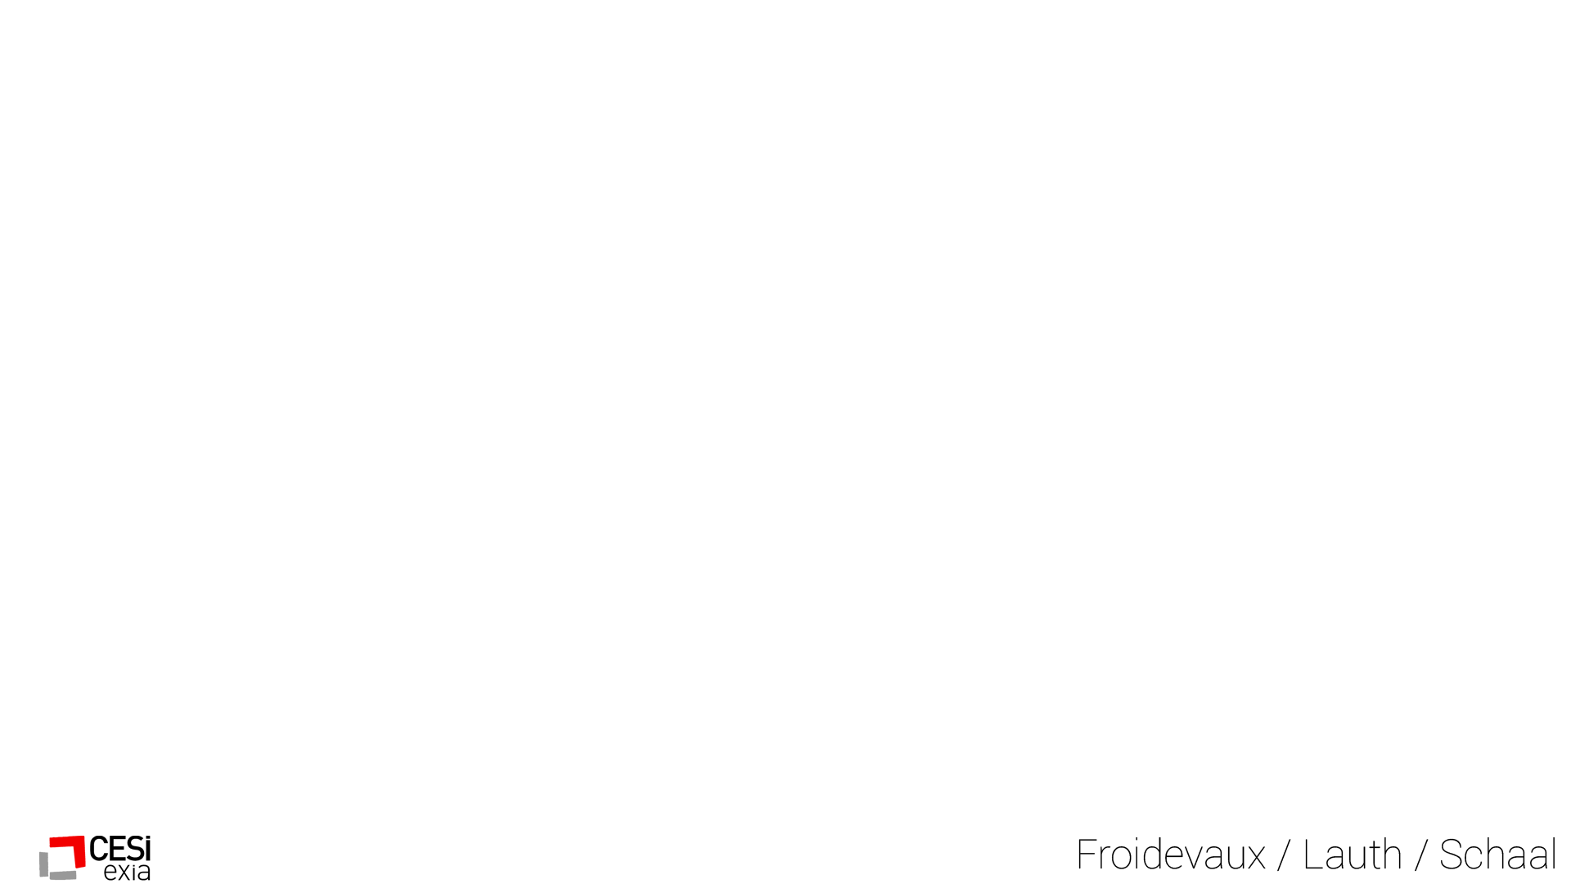
Projet Smart Patate Présentation
Transformer une pomme de terre en un interrupteur :
Quatre états distincts
Aucun contact
Touché avec un doigt
Touché avec deux doigts
Saisi à pleine main
Chaque état entrainera une réaction différente.
Notes:
L:
Présenter les 4 états, parler que premier projet en groupe

Slide 2
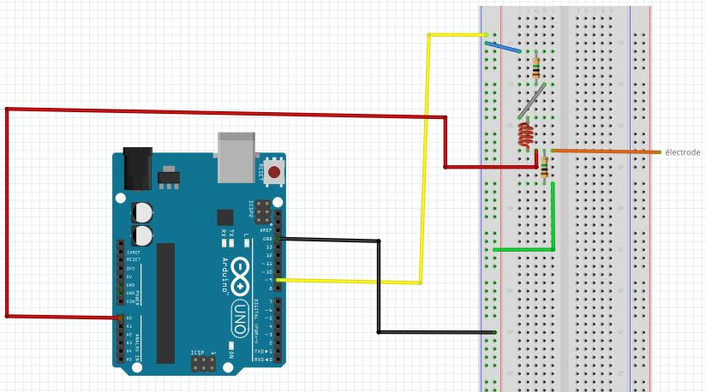
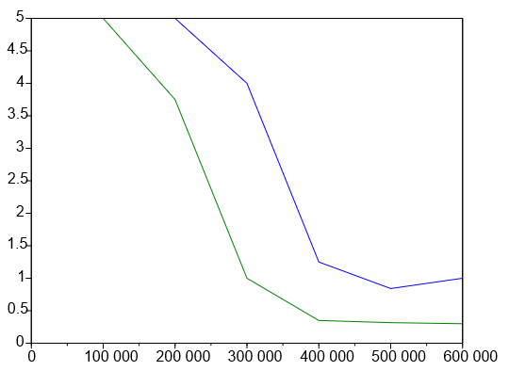
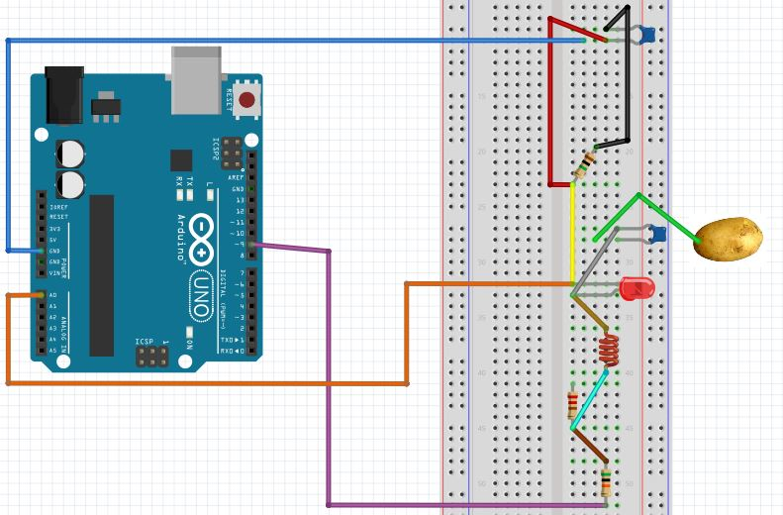
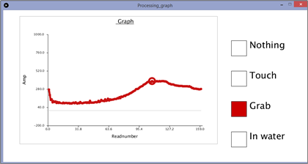
Expériences
Expérience 1
Expérience 2
Fréquence (en Hz) | 500 | 1k | 10k | 50k | 100k | 200k | 300k | 400k | 500k | 600k
Tension crête à crête pas touché (en V) | 5 | 5 | 5 | 5 | 5 | 5 | 4 | 1,25 | 0,8 | 1
Tension crête à crête touché (en V) | 5 | 5 | 5 | 5 | 5 | 3,75 | 1 | 0,35 | 0,3 | 0,3
Notes:
EX1:
N: Expliquer branchements
P:
* générer un signal périodique depuis la carte arduino avec programme fourni. En touchant l'électrode qui est un simple fil, la tension varie. Cela ne fonctionnera pas pour toutes les fréquences inférieures car la peau d'un homme oppose une certaine résistance.
* tableau des fonctions crête à crête en fonction de la fréquence des impulsions, ainsi que les courbes représentant les résultats tracés avec Scilab.
Pq parle t on de capteur capacitif: Ici nous parlons d’un capteur capacitif et non d’un capteur inductif, car un capteur capacitif peut détecter tous les matériaux, et pas seulement les métalliques comme le capteur inductif.
Déduisez-en quel composant le corps humain remplace dans le montage: On peut en déduire que le corps humain remplace ici un condensateur dans le circuit.
La tension diminue car avec le corps en tant que condensateur, nous avons ici un filtre coupe haut & coupe bas (soit un filtre RLC passe bande), c’est pourquoi la tension diminue.
Avec ces résultats expérimentaux, calculer la capacité de votre corps. Calculer la fréquence coupure circuit: f0= 1/2pi * racine LC
Nous avons
f₀ est la fréquence propre, freq de coupure du circuit, en hertz (Hz) (120.000 Hz)
L l'inductance de la bobine, en henrys (H) ; ici, L = 0.01 Henrys
C la capacité électrique du condensateur (ici corps), en farads (F) ;
La capacité électrique du corps humain serait donc d’environ 176 picoFarads, pour une fréquence de coupure égale à 120kHz, et une inductance de 0,01 Henrys.
N:
EX2: On peut observer que lorsque l’on touche la pomme de terre, l’amplitude du signal varie. Les valeurs de l’amplitude évoluent en fonction du nombre de doigts posés sur la pomme de terre (un, deux, ou cinq doigts ), car il y a plus de peau en contact avec la pomme de terre. Autrement dit, en tant que condensateur, nous avons ici une plus grande surface « d’échange » avec la pomme de terre.

Slide 3
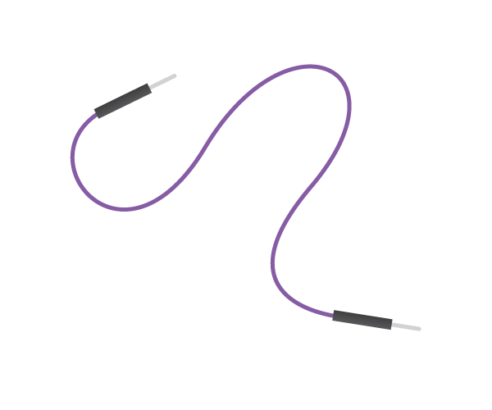
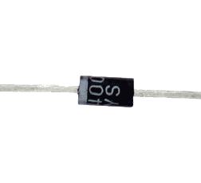
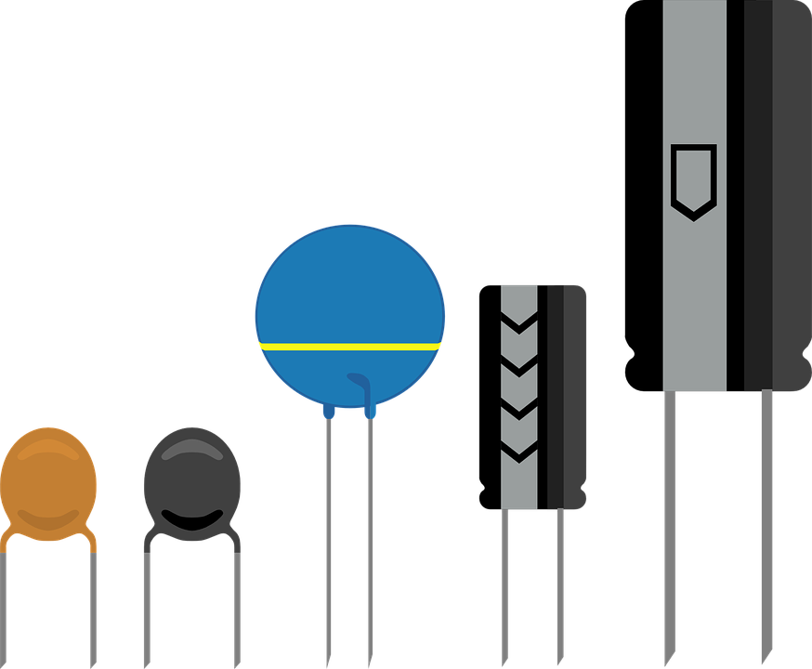
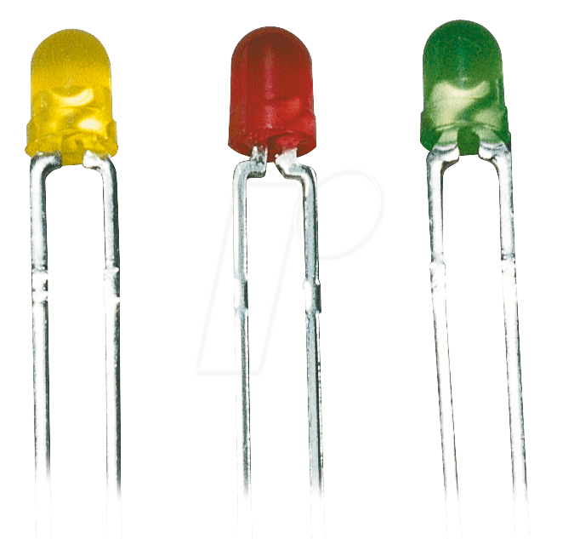
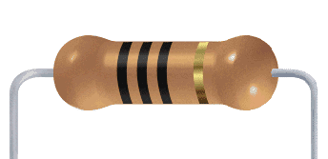
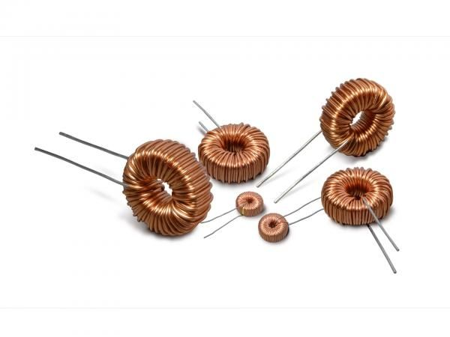

Présentation du prototype
+
+
+
+
+
+
=
Un prototype fonctionnel de pomme de terre intelligente
Notes:
P: Jumpers (cables) + Condensateurs + résistances + diode + 3 LED + Bobine + LED
L: Notre circuit comprend beaucoup de jumpers, des condensateurs afin de lisser et réguler la tension, des résistances afin d’éviter une trop grande alimentation, une diode afin de faire passer le courant dans uniquement un sens, mais aussi 3 LEDs, chacune s’allumant pour un état spécifique.
P: Lors de la première expérience, nous avons pu comprendre que l’augmentation de l’impédance de la bobine est liée à celle de la fréquence, et qu’à cause de cela, la valeur de la tension va baisser. On a aussi compris que nous (en tant qu’humain) agissions comme un condensateur, en faisant office de filtre RLC passe bande.
N: La seconde expérience nous a permis de différencier trois plages de variation d’amplitude distinctes en fonction du nombre de doigts posés sur la pomme de terre. En déterminant ces trois plages de variation d’amplitude, nous avons transformé (à l’aide du code ci-dessous) notre pomme de terre en capteur capacitif.

Slide 4
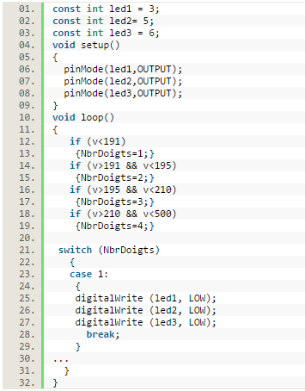
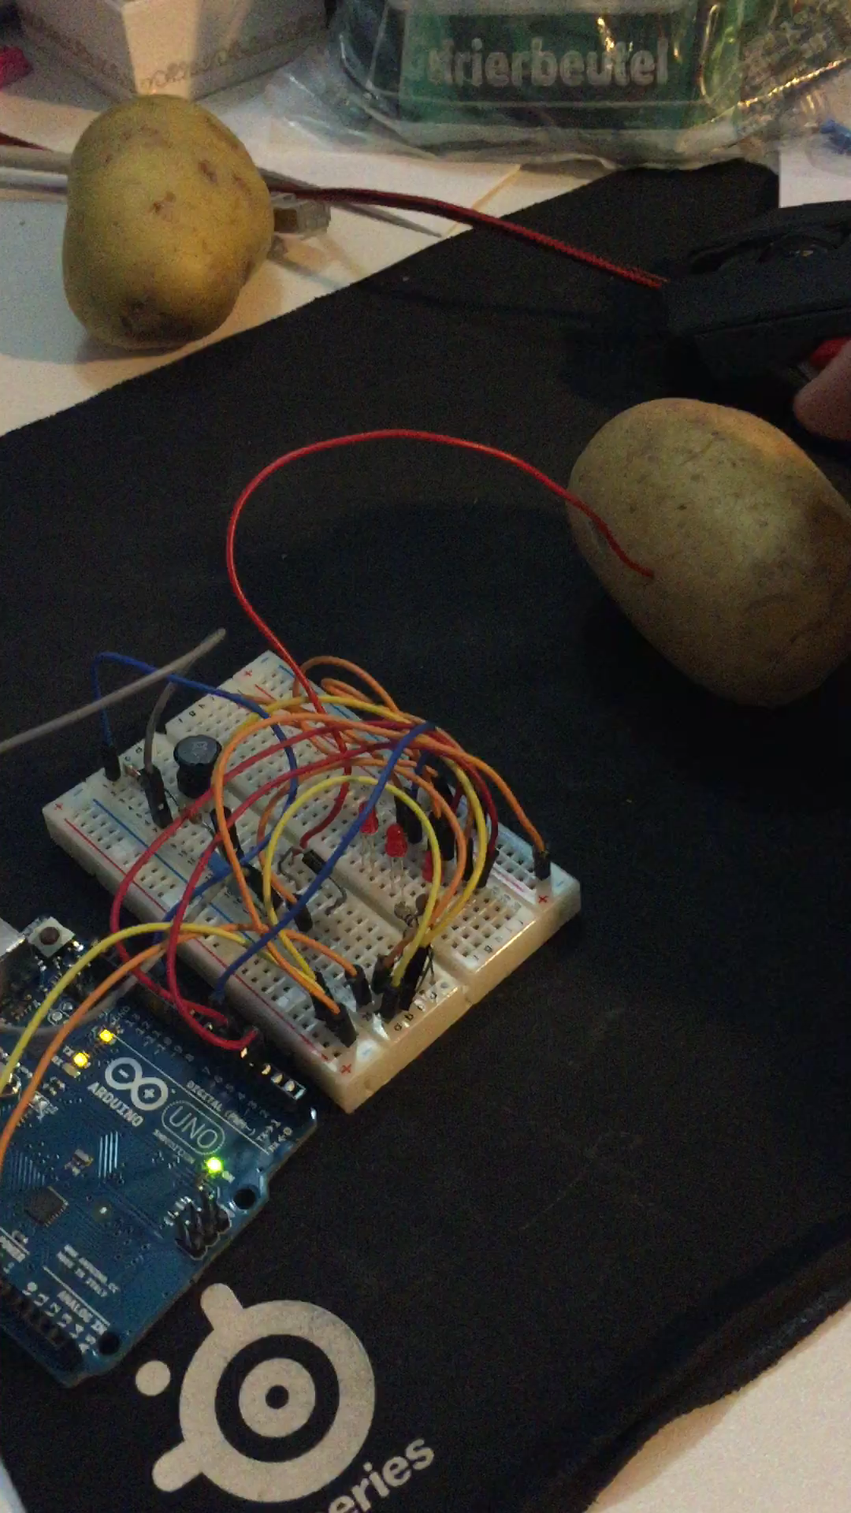
Démonstration
Notes:
N: Expliquer les branchements
P:
¨Pin digital: soit 1 soit 0, ici high ou low, allumé ou éteint. Peut être entrée et sortie.
Initialise les variables:
Int LED = chiffre; // On indique que la LED x est connectée à la broche numérique y
Déclaration de 3 var constantes qui correspondent aux ports utilisés sur l’arduino
Fonction setup
pinMode(ledPin, OUTPUT); // On initialise le pin digital en tant que sortie.
Fonction loop // boucle
If : on change la valeur de la variable NbrDoigts en fonction de la plage de variation d’amplitude détectée par la patate.
Ici, variable entre 1 et 4, les 4 possibilités de la fonction switch
Si cas 1, faire XXXX, si cas 2 faire XXXX, etc…
V:var type int prenant la valeur de AnalogRead(0).
digitalWrite(LED, HIGH); // allume la led
digitalWrite(LED, LOW); // éteind la led

Slide 5
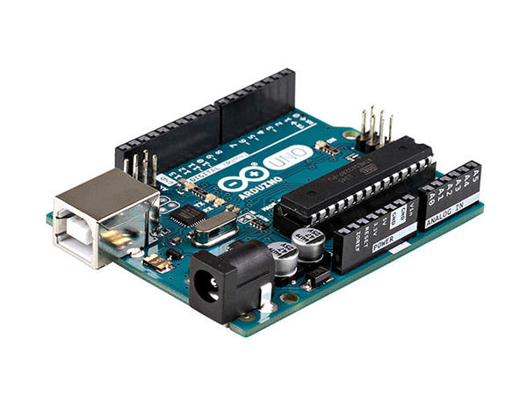
Conclusion
Premier projet concret
Développement
Electronique
Travaux en équipe
Maquette fonctionnelle
Difficultés rencontrées
Résultats incohérents
Challenge conséquent
(Aucune pomme de terre n’a été blessée durant ce projet)
Notes:
L:
Travail en équipe: répartition des tâches
Ce projet présente plusieurs contraintes :
- Un manque de matériel, rapidement reçu ;
Le peu de fiabilité et de précision d’une pomme de terre en tant que capteur (les intervalles de fréquence changeaient à chaque téléversement vers l’arduino) ;
Premier projet concret
Développement
Electronique
Travaux en équipe
Maquette fonctionnelle
Difficultés rencontrées
Résultats incohérents
Challenge conséquent
Malgré ces contraintes, nous avons pu réaliser un code ainsi qu’un prototype fonctionnel, la seule défaillance étant présente au niveau de la pomme de terre.

